Slide 1
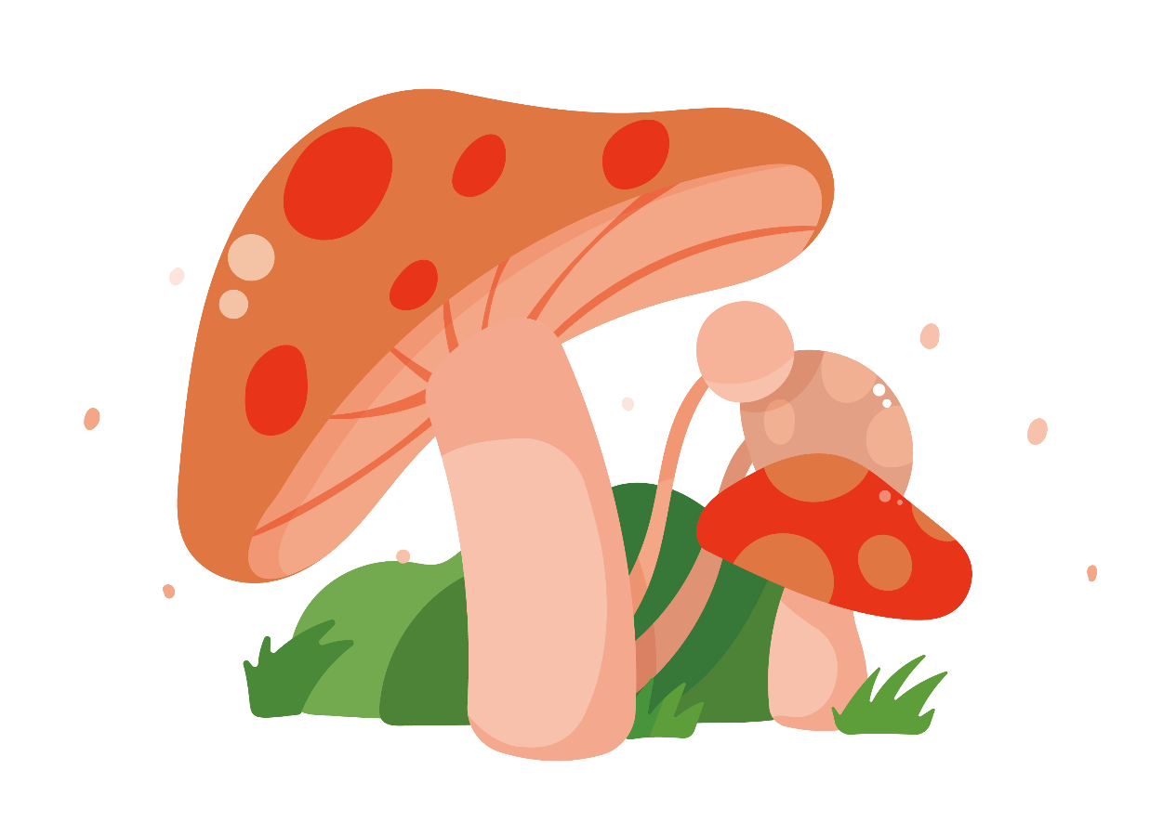
Đạo đức
Tôn trọng đám tang
(tiết 2)

Slide 2
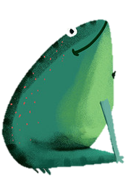
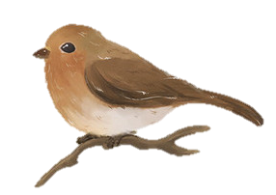
Nội dung
Xử lí tình huống
Nên/Không nên
Kết luận

Slide 3
Xử lí tình huống

Slide 4
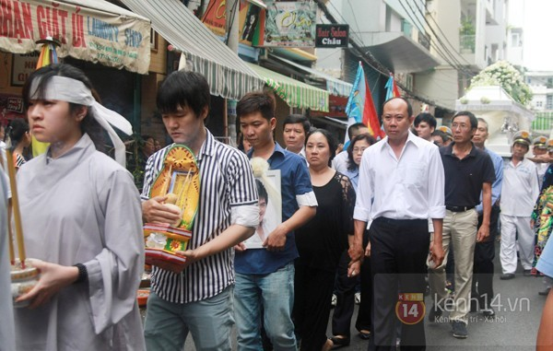
Tình huống 1: Em nhìn thấy bạn em đeo băng tang, đi đằng sau xe tang.
Em không nên gọi bạn hoặc chỉ trỏ, cười đùa. Nếu bạn nhìn thấy em, em khẽ gật đầu chia buồn cùng bạn. Nếu có thể em nên đi cùng bạn một đoạn đường.

Slide 5
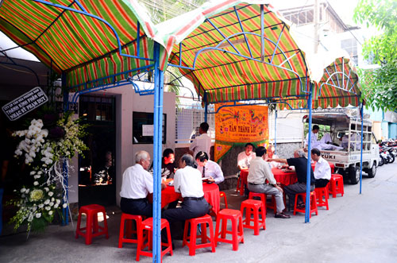
Tình huống 2: Bên nhà hàng xóm có tang.
Em không nên chạy nhảy, cười đùa, vặn to đài, ti vi, chạy sang xem, chỉ trỏ.

Slide 6
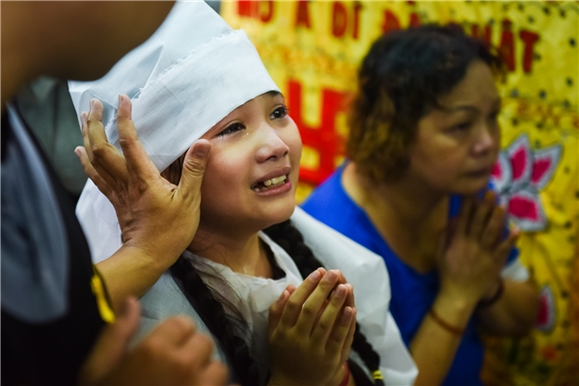
Tình huống 3: Gia đình của bạn học cùng lớp em có tang.
Em nên hỏi thăm, an ủi và chia buồn cùng bạn.

Slide 7
Tình huống 4: Em nhìn thấy các bạn nhỏ đang chạy theo xem một đám tang, cười nới, chỉ trỏ.
Em nên khuyên ngăn các bạn.

Slide 8
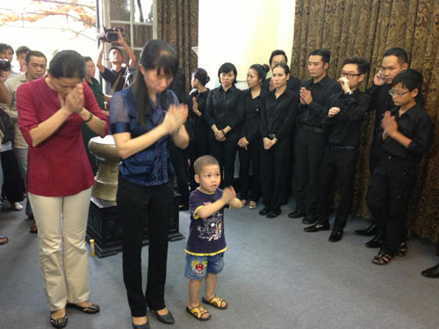
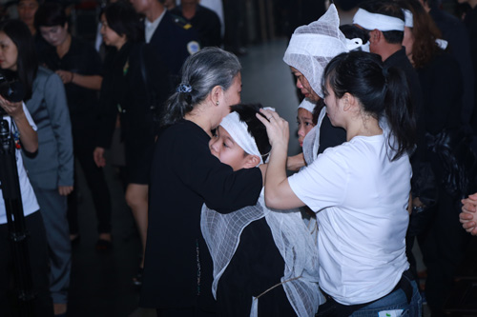
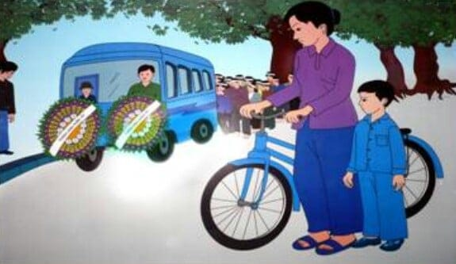
Nên

Slide 9
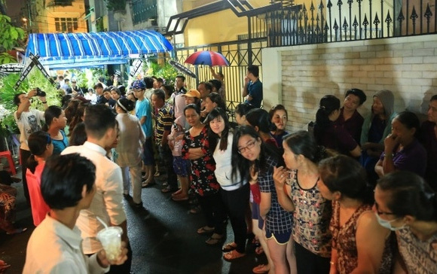
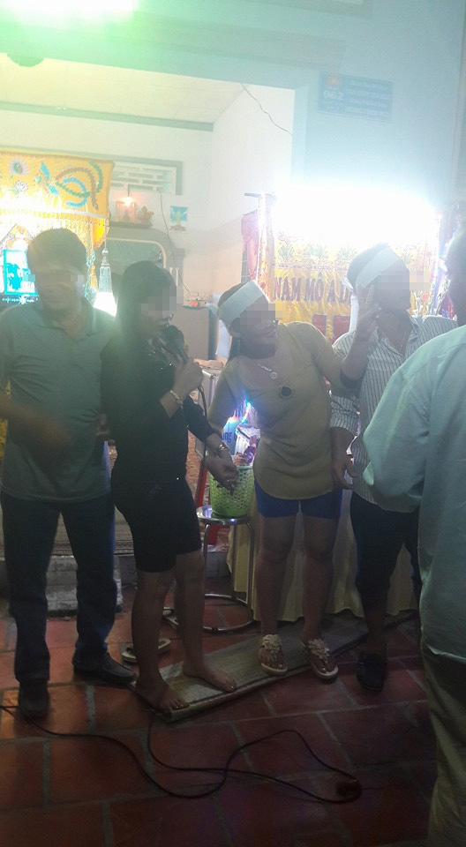
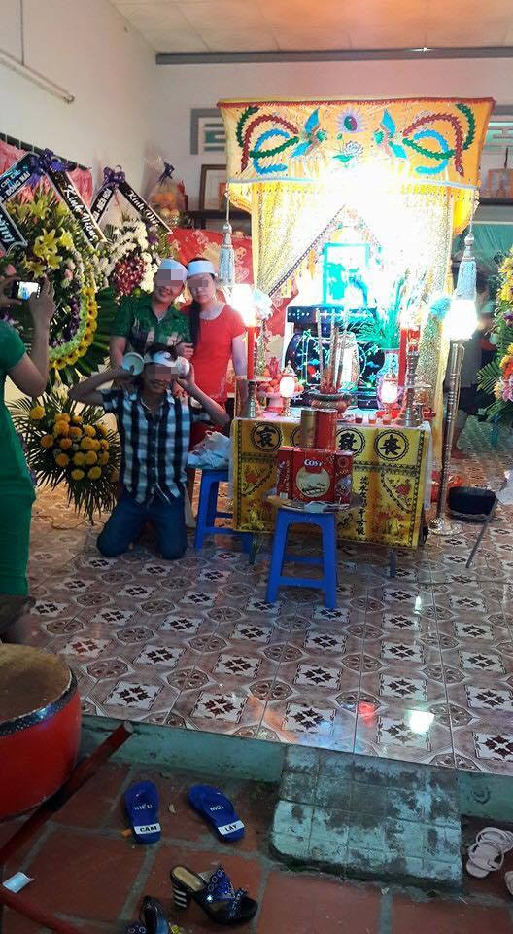
Không nên

Slide 10
KẾT LUẬN
Cần phải tôn trọng đám tang, không nên làm gì xúc phạm đến tang lễ. Đó là một biểu hiện của nếp sống văn hóa.

Slide 11
Thank you

